Slide 1
NÁŠ DOMOV
Domov máme tam, kde žijeme se svými rodiči a sourozenci.
Za domov bývá považována obec nebo vlast, ve které žijeme.
Pro nás je nejbližším domovem náš domek nebo byt.
K místu, které je našim domovem, máme hezký vztah a rádi se tam vracíme.

Slide 2
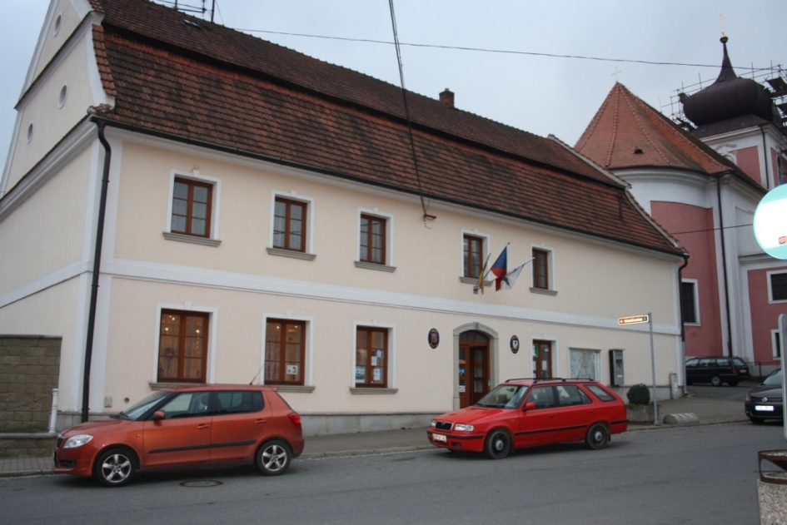
VESNICE
Vesnice je menší než město.
Lidé bydlí většinou v rodinných domcích.
Na vesnici bývá obecní úřad, škola, menší obchod, kostel nebo kaple.

Slide 3
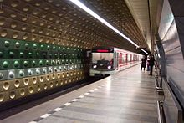
MĚSTO
Města jsou velké obce s mnoha obyvateli.
Ve městě sídlí úřady, nemocnice, školy, banky.
Je tam mnoho obchodů a obchodních domů.
Jezdí zde mnoho aut a hromadná městská doprava – autobusy, ve velkých městech i tramvaje a trolejbusy. V Praze jezdí pod zemí metro.
Notes:
V nadpisu je hypertextový odkaz pro kontrolu správnosti.

Slide 4
Doplníš správně všechny věty?
Obec nebo město, ve které bydlím, se jmenuje _______________________ .
Funkci starosty vykonává ___________________________ .
V obci a jejím okolí se nachází kulturní památky
__________________________
___________________________________________________ .
Každý rád dostává dopis či pohlednici s pozdravem.
Umíš správně napsat adresu svého bydliště?
___________
_______________________
_______________________
_______________________

Slide 5
Doplň správně věty.
Žiji v okrese ____________ .
Naším městem protéká řeka _________________ .
Název pohoří v blízkosti našeho města_____________________
Nejvyšší hora v tomto pohoří______________________________
Vypiš z plánku svého města několik názvů.
Náměstí – ____________________________________________
Ulice - _______________________________________________
Dovedeš určit, co se nachází v každém okresním městě?
hřbitov | nemocnice | kostel
plavecký bazén | vysoká škola | střední školy
náměstí | ZOO | hrad
divadlo | park | banky
Notes:
Pomůcky : mapka okresu a okresního města.

Slide 6
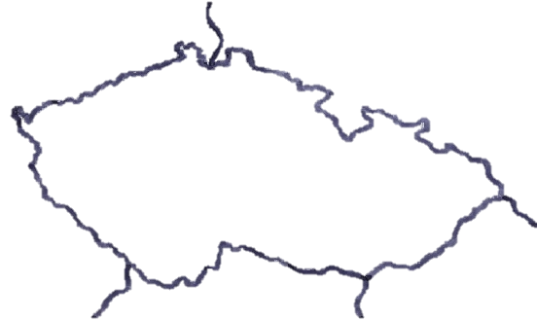
Do mapy ČR vyznač hlavní, krajské i okresní město.
Název našeho kraje:
_________________
Krajské město:
____________
Okresní město:
_____________

